Slide 1
GHIDUL BOBOCULUI
Colegiul Național „Dimitrie Cantemir”
Notes:
NOTE:
To change the image on this slide, select the picture and delete it. Then click the Pictures icon in the placeholder to insert your own image.

Slide 2
CUPRINS
CAPITOLUL 1 - PRIMII PAȘI PRIN LICEU
Orientează-te ușor!
Cunoaște-ți îndrumătorii
Cunoaște-ți reprezentanții
Burse și decontări
CAPITOLUL 2 – DESPRE… LICEU
Regulamentul pe scurt
Dotări
Structura anului școlar
Specializări
CAPITOLUL 3 - POSIBILITĂȚI DE DEZVOLTARE
Activități extrașcolare
Certificări
BAC-ul și viața de după liceu
Concursuri și olimpiade
CAPITOLUL 4 – „AJUTOOOR”
Ce se întâmplă dacă mi-am pierdut carnetul de elev?
Cum pot să rezolv situația absențelor?
Ce fac dacă am probleme sociale școlare?
Cum îmi pot exprima opinia?
CAPITOLUL 5 - EXISTĂ VIAȚĂ ȘI DUPĂ ORE

Slide 3
Capitolul 1 Primii paŞi prin liceu

Slide 4
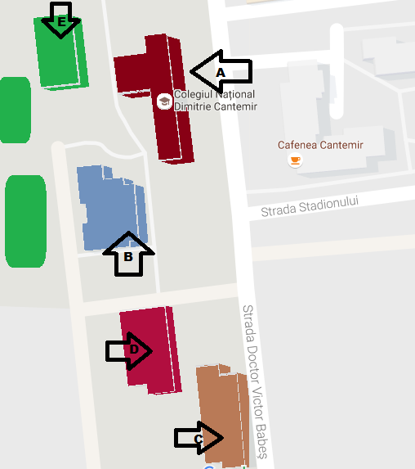
ORIENTEAZĂ-TE UȘOR!
Corpul A
Parter: Sălile de curs A1 – A4, cancelaria; secretariatul, laboratorul de biologie A5, copiator, sală pentru părinți
Etajul I: Sălile de curs A11 – A16, laboratorul de chimie, contabilitatea, cabinetele directorilor
Etajul II: Sălile de curs A21 – A26, A28, laboratorul de fizică A27, stația radio
Corpul C
Parter: Sălile de curs C1 – C2, C8, cabinetul medical
Etajul I: laboratorul de fizică pentru gimnaziu, sala de muzică C14, salile de curs C13, C14, C18, Club „Public speaking” C16
Etajul II: cabinetul psihologic C22, Sălile de curs C23 – C24, C27 – C28
Etajul III: Sala consiliului școlar al elevilor C35; cabinetul de geografie C36, sala de curs C37, sala de muzică C33
Corpul B
Parter: Sălile de curs B1, B4, B5, B6, biblioteca; administrația, sala de limbi moderne B7;
Etajul I: Sălile de curs B15, B16, laboratoarele de informatică B11, B13, B14 (AEL) și B17, Clubul de robotică B12, Inginer de sistem;
Corpul D- CANTINA
Corpul E – SALĂ DE SPORT + 2 TERENURI DE SPORT

Slide 5
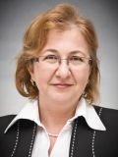
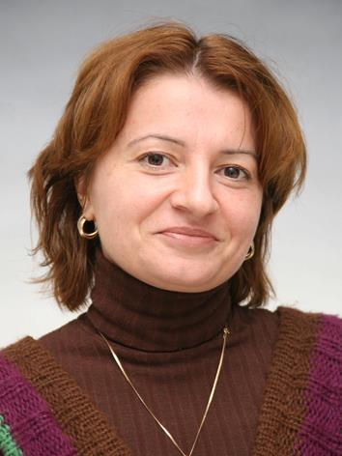
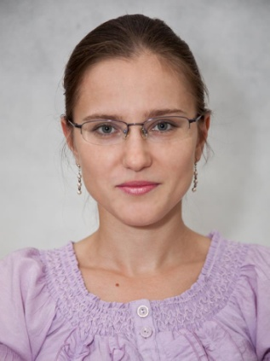
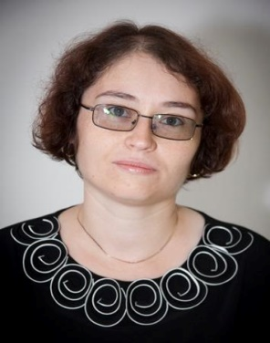
CUNOAȘTE-ȚI ÎNDRUMĂTORII
Director Prof. Aliana-Maria Ifrim
Director adjunct Prof. Dana Sticlaru
Responsabil CEAC
Prof. Otilia Panfil
Consilier educativ
Prof. Alina Cosma
CUNOAȘTE-ȚI REPREZENTANȚII
Președinte
David Luca
Vicepreședinte
Mara Suditu
Secretar
Mihaela Fodolică

Slide 6
BURSE ȘI DECONTĂRI
„BANI DE LICEU”
Program naţional de protecţie socială prin care se acordă un sprijin financiar pentru elevii din licee şi şcoli de artă şi meserii.
„EURO 200”
Program social de acordare a unui ajutor financiar în valoare de 200 de euro pentru achiziţionarea de computere personale.
Una din condițiile necesare pentru a păstra aceste beneficii este prezența la ore.
Elevii care doresc să obţină acest sprijin financiar pot afla mai multe informații solicitând ajutorul dirigintelui sau accesând site-ul Ministerului Educației.
Elevilor navetiști li se decontează cheltuielile de transport pe bază de abonament, din bugetul local, prin Serviciul contabilitate al unităţii de învăţământ la care sunt școlarizați.
Abonamentele sunt centralizate la sfârșitul fiecărei luni de către un reprezentant al fiecărei clase și duse la contabilitate.

Slide 7
Capitolul 2 DESPRE… LICEU

Slide 8
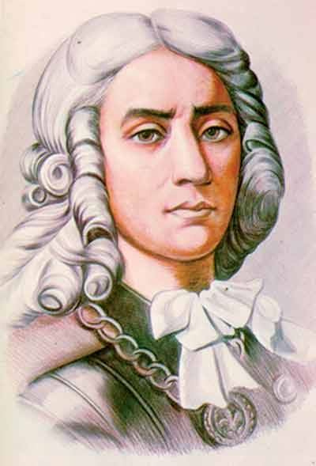
De ce Cantemir?
Dimitrie Cantemir (n. 26 octombrie 1673 – d. 21 august 1723) a fost domnul Moldovei în două rânduri (martie - aprilie 1693 și 1710 - 1711) și un mare cărturar al umanismului românesc. Printre ocupațiile sale diverse s-au numărat cele de enciclopedist, etnograf, geograf, filozof, istoric, lingvist, muzicolog și scriitor. A fost membru al Academiei de Științe din Berlin.
OPERE PRINCIPALE
„Divanul” sau „Gâlceava înțeleptului cu lumea” (1698)
-„Sacrosanctae Scientiae Indepingibilis Imago” (1700)
„Istoria ieroglifică” (1703 - 1705)
- „Istoria creșterii și descreșterii Imperiului Otoman”(între 1714 și 1716)
- „Hronicul vechimei a romano-moldo-vlahilor” (1719 - 1722)
- „Descriptio Moldaviae” (1714 - 1716)

Slide 9
REGULAMENTUL PE SCURT
UNIFORMA
Uniforma este un blazon ce ne identifică și ne definește ca grup, astfel încât putem afirma că purtarea uniformei reflectă bucuria și mândria de a fi elev de „Cantemir”. Vesta sau sacoul de culoare roșie/vișinie, având sigla liceului imprimată, trebuie purtate în cadrul incintei școlii, atât în timpul orelor de curs, cât și în pauze.
REGULI DE CONDUITĂ
1. Fă un efort și salută-i pe toți cu, cel puțin, un „bună dimineața" și un zâmbet.
2. Adresează-te profesorilor sau celorlalți adulți cu numele și titlul pe care aceștia le preferă.
3. Adresează-te prietenilor cu numele pe care le preferă.
4. Supune-te regulilor clasei în ceea ce privește îmbrăcămintea, petrecerea recreațiilor etc.
5. Așază-te la pupitrul tău, așa cum faci când te așezi la masă.
6. Păstrează curate pupitrul și dulapul personal (dacă e cazul).
7. Nu uita de aportul tău în păstrarea curățeniei în spațiile comune: clasă, laboratoare, toaletă etc.
8. Salută-i pe cei care intră în încăperea în care te afli. În unele școli există regula ca, la intrarea unui adult, elevii să se ridice în picioare și să salute cu „domnule" sau „doamnă".

Slide 10
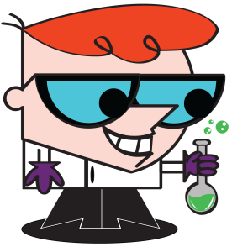
DOTĂRI
LABORATOARE
Colegiul nostru este prevăzut cu laboratoare specializate, cu aparatură nouă și performantă.
I. În corpul A se află:
Laboratorul de biologie (la parter)
Laboratorul de chimie (la primul etaj)
Laboratorul de fizică (la al doilea etaj)
II. În corpul B se află:
Sala de limbi moderne (la parter)
4 laboratoare de informatică (la primul etaj)
III. În corpul C se află:
Laboratorul de fizică pentru gimnaziu și sala de muzică (la al treilea etaj)
Cabinetul de geografie (la al treilea etaj)
SĂLI DE CLASĂ
Fiecare sală de clasă conține o tablă (în unele clase se scrie cu cretă, în altele cu marker), scaune și bănci noi, în stare foarte bună, dulapuri în care puteți lăsa orice, deoarece după cursuri se închid cu o cheie ce stă ori la diriginte ori la șeful clasei, dar și videoproiectoare, panouri speciale pentru proiectare și aparate de aer condiționat.
Toate dotările liceului sunt primite printr-un proiect de reabilitare, așa că ar trebui protejate cât mai bine posibil.

Slide 11
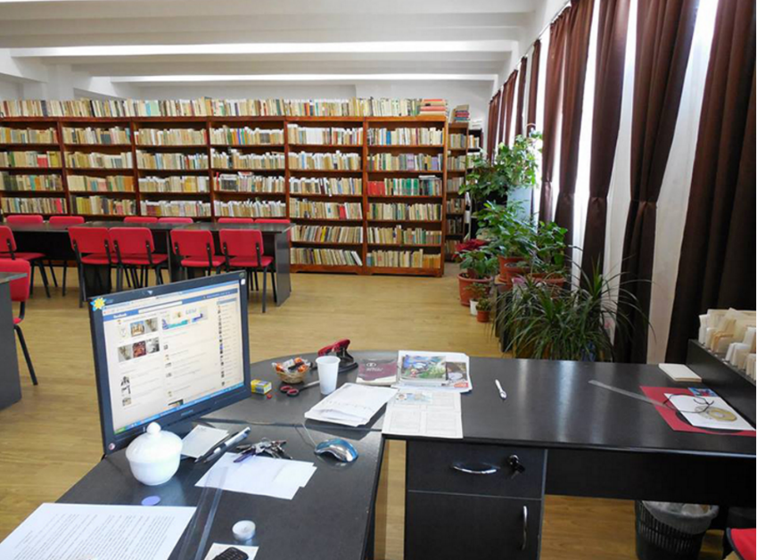
DOTĂRI
Bibioteca – „Marin Sorescu”
În corpul B al liceului se află o bibliotecă spațioasă, plină de cărți interesante ce aşteaptă să fie citite. Aici vă puteți petrece timpul atât după, cât și înainte de ore, pentru a vă recrea sau a învăța. Tot aici se poate lucra în timpul unor ore la care profesorul nu a reușit să ajungă.

Slide 12
STRUCTURA ANULUI ȘCOLAR
Semestrul I
Cursuri: Luni, 10 septembrie 2018 – Vineri, 21 decembrie 2018
Vacanța de iarnă: Sâmbătă, 22 decembrie 2018 – Duminică, 13 ianuarie 2019
Cursuri: Luni, 14 ianuarie 2019 – Vineri, 1 februarie 2019
Vacanța intersemestrială: Sâmbătă, 2 februarie 2019 – Duminică, 10 februarie 2019
Semestrul al II-lea
Cursuri: Luni, 11 februarie 2019 – Vineri, 19 aprilie 2019
Vacanţa de primăvară: sâmbătă, 20 aprilie 2019 – Duminică, 5 mai 2019
Cursuri: Luni, 6 mai 2019 – Vineri, 14 iunie 2019 17 - 21 decembrie 2018 – „Școala altfel”
CLASA a VIII-a – CURSURILE SE ÎNCHEIE ÎN DATA DE 7 IUNIE 2019 CLASA a XII-a – CURSURILE SE ÎNCHEIE ÎN DATA DE 31 MAI 2019
Vacanţa de vară: Sâmbătă, 15 iunie 2019 – Duminică, 15 septembrie 2019

Slide 13
SPECIALIZĂRI
MATEMATICĂ - INFORMATICĂ
Scurtă descriere
Acest profil se adresează în principal elevilor pasionați de matematică și informatică, dar și de alte discipline conexe, precum fizica sau biologia, știut fiind faptul că toate disciplinele au rolul de a ne îmbogăți bagajul de cunoștințe și de a ne dezvolta competențele.
Avantaje
Multe opțiuni pentru facultate
Joburi bine plătite
Obținerea atestatului la informatică
Obținerea atestatului la limba engleză (pentru intensiv engleză)
Teze
Matematică
Română
Biologie/Chimie/Fizică
Informatică
Engleză (pentru profilurile cu engleză intensiv)

Slide 14
SPECIALIZĂRI
ȘTIINȚE ALE NATURII
Scurtă descriere
La acest profil real se face câte puțin din fiecare, punându-se accent pe științe precum chimia, biologia, fizica și matematica. Nu e de neglijat nici limba engleză, iar la celelalte ore se discută în tot ce este necesar, astfel încât să avem o cultură generală vastă.
Avantaje
Orientarea spre medicină
Multe opțiuni pentru facultate
Obținerea atestatului la limba engleză (pentru intensiv engleză)
Teze
Română
Matematică
Fizică/ Chimie/ Biologie (la alegere)
Fizică/ Chimie/ Biologie (la alegere, altă disciplină decât cea aleasă anterior)
Engleză (la clasele cu intensiv)

Slide 15
SPECIALIZĂRI
FILOLOGIE
Scurtă descriere
Profilul uman se bazează de ore de limbă română, engleză și franceză. Scopul său este de a determina elevii să citească și să își dezvolte aptitudinile pentru scriere creativă, pentru susținerea unor puncte de vedere prin participarea la conferințe bazate pe diverse teme. De asemenea, se formează competențe în domeniul limbilor străine.
Avantaje
Timp de citit
Dezvoltarea vorbitului în public
Obținerea atestatului la limba engleză (pentru intensiv engleză)
Teze
Limba și literatura română
Limba modernă 1
Istoria/Geografia (la alegere)
Limba latină

Slide 16
Capitolul 3 dezvoltareA PERSONALĂ OPORTUNITăŢi

Slide 17
ACTIVITĂȚI EXTRAȘCOLARE
1. Spectacole
Miss și Mister „Dimitrie Cantemir”
Elev Talentat de Cantemir (ETC) – ediția a IV-a
Gala Premiilor Cantemir
Ziua Internațioanală a Francofoniei
2. Programe & Proiecte
Proiectul Opening Opportunities - în colaborare cu Microsoft România (ediția a III-a)
Proiectul Job Shadow Day
Proiect de colaborare cu Jandarmeria Neamț
Proiect de colaborare cu Fundația „Libra” din Marea Britanie și Centrul „Alexandra”
Programul „ Patria culturală pe axa Chişinău-Oneşti” Schimburi de experiență cu elevi de la Liceul „Ion Creangă” din Chișinău
Proiectul european „Touch IT” (Erasmus+)
3. Școli de vară
Școala francofonă de vară
Școala de vară de informatică „Atelier Intensiv Web”

Slide 18
ACTIVITĂȚI EXTRAȘCOLARE
4. Cluburi
Clubul de activități sportive (handbal, fotbal, baschet, volei, șah etc.)
Clubul de dezbateri
Cluburi de lectură „Alecsandria”, „Fluturi pe slove”
Clubul „Speaking English”
Clubul de arte de la bibliotecă (pictura, decorațiuni, quiling etc.)
Clubul de turism montan „Nemirăm”
Corul „Filomelos”
Clubul de robotică „STIM DC”
5. Campanii
Strângerea gunoaielor în programul Let’ s do it, Romania!
Sănătate prin mișcare: Promenada inimilor
Strângere de fonduri pentru familii nevoiașe
Activități de ecologizare
6. Voluntariat în colaborare cu diverse instituții și ONG-uri
Centrul „Alexandra”
Centrul de Îngrijire a Persoanelor Vârstnice - Hârja
Asociația „Bucuria celor Necăjiți”
Centrul „Oaza”
7. Alte activități
Ziua liceului – 26 octombrie, de Sfântul Dumitru
Marșul absolvenților – la final de an
Zilele Porților Deschise – de regulă în luna aprilie

Slide 19
ACTIVITĂȚI EXTRAȘCOLARE
Ce este voluntariatul?
Voluntariatul este activitatea de interes public desfașurată din proprie inițiativă de către orice persoană fizică, în folosul altora, fără a primi o compensație materială.
Avantaje
Recunoscut ca experiență de muncă
Foarte apreciat de facultățile din străinatate
Oportunitatea de a cunoaște oameni noi
Descoperire de sine

Slide 20
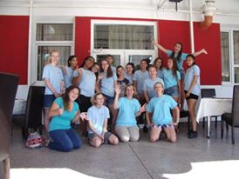
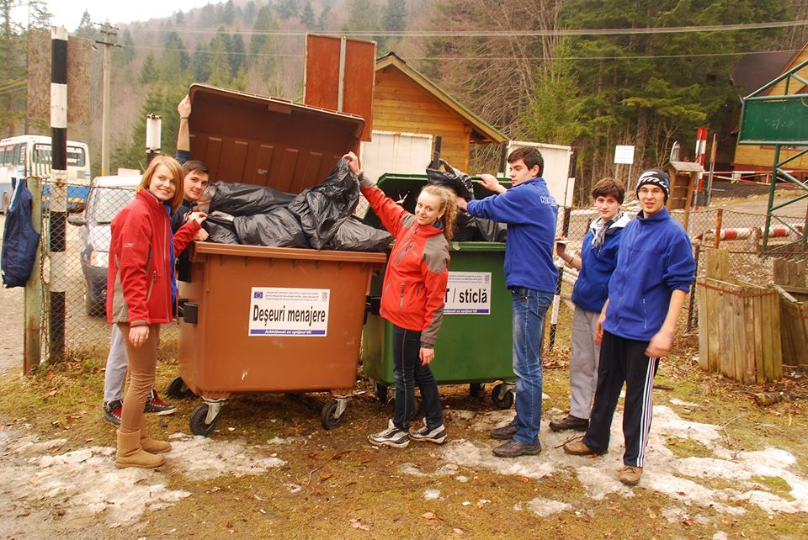
ACTIVITĂȚI EXTRAȘCOLARE
Nota bene!
Fiecare elev primește la absolvire o diplomă de voluntariat recunoscută internațional și național, mentionațe fiind activitațile și orele efective de voluntariat.
P.S: Suntem singurul liceu din oraș care oferă certificat de voluntariat.
O scurtă trecere în revistă ...

Slide 21
CERTIFICĂRI
1. ECDL
Atestă faptul că posesorul are cunoştinţe/abilităţi rezonabile în utilizarea unui calculator.
Reclamă în prezent cunoştinţe minime de operare a calculatorului, Word, Excel etc.
Este recunoscut în UE, fiind foarte util pentru angajare.
Echivalează competențele digitale de la Bac cu nivelul experimentat.
Sunt două variante: start (4 module) şi complet (7 module).
3. IELTS
Este un certificat de limba engleză, foarte apreciat pentru admiterea în Marea Britanie.
Are 4 probe : listening, speaking, reading și writing.
Are termen de valabilitate 2 ani.
Echivalează competențele lingvistice de la Bac.
Este foarte util pentru angajare.
4. Certificat Cambridge -Advanced sau First Certificate
Este un certificat de limba engleză.
Are 4 probe: listening, speaking, reading & use of English și writing.
Durează toată viața.
Echivalează competențele lingvistice de la Bac.
Este foarte util pentru angajare.
2. CISCO : IT ESSENTIALS SAU CCNA ½
Are ca scop prezentarea în amănunt a tuturor elementelor de bază ce compun un sistem electronic, făcându-se în principal referire la binecunoscutele PC-uri. (Cisco IT essentials)
Are ca scop prezentarea cunoștințelor de bază a elementelor de rețelistică. (Cisco CNNA1 /2)
Sunt foarte utile pentru angajarea în domeniul informaticii sau ingineriei.
5. Delf/Dalf
Este certificat de limba franceză.
Rămâne valabil toată viața.
Este de două tipuri: Delf (elementar), Dalf (aprofundat).
Echivalează competențele lingvistice de la Bac.

Slide 22
BAC-ul ȘI VIAȚA
DE DUPĂ LICEU
Ah, BAC-ul! Cea mai mare problemă a umanității. Sau nu?
Sincer, oricine de la liceul nostru reușește să îl treacă și chiar cu note foarte mari.
Poate vă întrebați, la ce materii se dă bac-ul. Ei bine, acest lucru depinde de profilul la care vă aflați. Materia de bază este româna, la orice profil ai fi, prima probă pe care o susții.
Se adaugă:
Proba 2
Matematică, la profilurile de matematică – informatică și științe ale naturii
Istorie, pentru cei aflați la profil filologie
Proba 3
Informatică, chimie, biologie sau fizică, la profilurile de matematică – informatică și științe ale naturii
Psihologie, economie, filosofie, logică sau geografie, la filologie

Slide 23
CONCURSURI ȘI OLIMPIADE
Colegiul nostru promovează performanța
În principiu, se poate participa la orice concurs sau olimpiadă la care doriți.
Profesorii vă pot ajuta cu cele necesare (materiale, sfaturi, ore de pregătire).
Biblioteca, de asemenea, stă la dispoziția elevilor dornici de afirmare; puteți împrumuta manuale, cărți și puteți învăța acolo.
Cei care participă la o olimpiadă județeană sunt învoiți o săptămână înaintea olimpiadei.
Olimpicii naționali sunt învoiți două săptămâni inaintea fazei naționale.
În fiecare an avem peste 10 olimpici naționali.
Olimpicii naționali sunt premiați de către școală.

Slide 24
CAPITOLUL 4 AJUTOOOR!

Slide 25
Ce se intâmplă
dacă mi-am pierdut carnetul de elev?
O poza tip Buletin
Contabilitate (etaj 1, corp A)
primești carnet nou
Secretariat (parter)
vizat

Slide 26
Cum pot să îmi rezolv situația absențelor?
Situația absențelor este contorizată la sfârșitul fiecărei luni de către dirigintele clasei.
Numărul maxim de absențe nemotivate este 9, în fiecare semestru.
Biletul de voie este eliberat de profesorul diriginte sau, în lipsa acestuia, de director.
Cererea de învoire este completată de părinte și este valabilă pentru o zi.
IMPORTANT
Scutirile și cererile trebuie aduse dirigintelui în termen de o săptămână de la data ultimei absențe.
Scutirile se vizează la cabinetul medical (corp C).

Slide 27
Cum pot să îmi rezolv problemele?
Orice problemă apărută în clasă trebuie semnalată dirigintelui.
Dacă simți nevoia să comunici cu cineva despre problemele tale, poți apela la doamna profesoară Daniela Lungu pe care o găsești la cabinetul psihologic (sala C22, etaj 2, corp C).
Dacă vrei să vii cu o propunere sau o reclamație, te poți adresa președintelui consiliului elevilor sau direcțiunii.

Slide 28
Capitolul 5 există viață și după ore

Slide 29
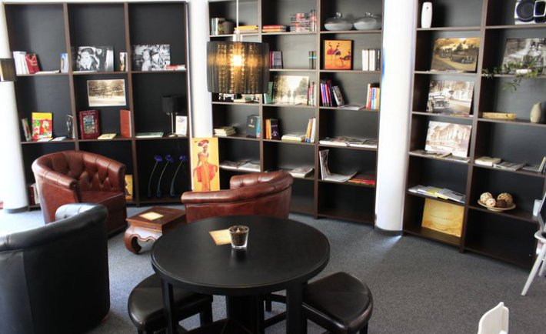
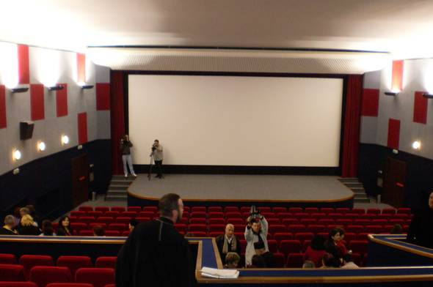
TIMP LIBER
Stați, aud ceva… se aude din ce în ce mai tare. Aa, întrebați ce puteți face în afară de învățat, deoarece fiecare om are nevoie de o pauză. Așa că, se găsesc mai multe opțiuni de petrecere a timpului liber.
Începând de la:
vizionarea unui film la Cinema Capitol Onești, atât 3D, cât și 2D;
petrecerea timpului alături de prieteni la Cafenea Cantemir (cele mai bune sandvișuri din oraș) sau Cafeneaua Literară ( cel mai bun loc de făcut proiecte/teme);
„savurarea” unei cărți la Biblioteca „Radu Rosetti”.
Până la:
Relaxarea la Ștrandul Municipal Onești;
Participarea la meciuri de baschet sau fotbal.

Slide 30
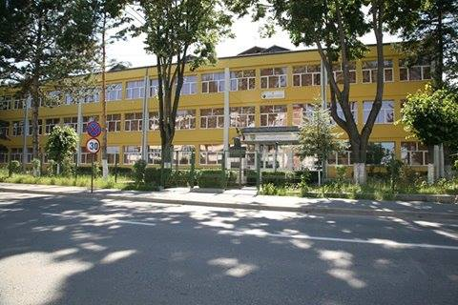
Proiect realizat de:
Ioana-Andreea Buzdugă
Mihnea-Costache Marin
Miruna-Alesia Muntean
Roxana-Elena Țugulea
Profesor coordonator:
Aliana-Maria Ifrim

